Slide 1
PART 0
PPT 생성 시간이 오래 걸려서
미리 생성 걸어두기

Slide 2
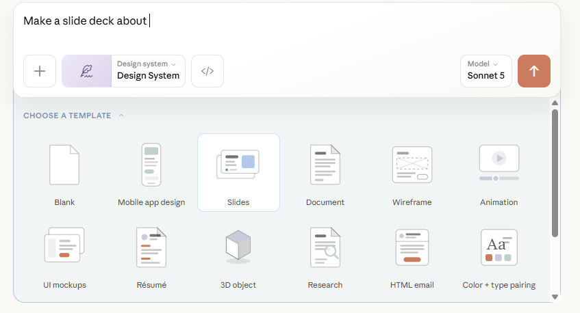
STEP 2 · 프로젝트 시작
새 프로젝트 만들기
01
claude.ai/design 이동 — 또는 Claude
Desktop 메뉴에서 Design 선택
02
Slides 버튼 클릭 — UI 명칭·위치는 수시로
변경, 기능 기준으로 확인

Slide 3
STEP 2 · 생성
슬라이드 설계도 + 디자인 지시를 붙여넣어 덱 생성
입력창 첨부(업로드) 버튼으로 강의자료에 첨부한 PDF 업로드
첨부한 ‘ppt 생성 설계도 프롬프트.txt’ 를 복사해서 채팅에 붙여넣기

Slide 4
Claude Design으로
보고서를 PPT로 만들고 편집하기
보고서 → 콘텐츠 구조화 → PPT 생성 → 편집 · Export

Slide 5
PART 1
강의 개요

Slide 6
1 · 사전 준비
접속 방법 – 지금은 claude desktop에서 실습
①
②
브라우저 직접 접속
Claude Desktop
주소창에 claude.ai/design 입력 → 왼쪽 사이드바에서 Design 클릭.
좌측 메뉴에서 Design 선택

Slide 7
0 · 강의 개요
전체 흐름 — 세 단계
1단계
Claude 채팅으로 내용 구조화
→
2단계
Claude Design으로 PPT 생성
→
3단계
편집 & Export
1단계
2단계
3단계
보고서를 슬라이드 콘텐츠로 구조화. 목차와 슬라이드별 핵심 메시지 확정.
프롬프트 붙여넣기 + 원본 파일 첨부. PPT(HTML 캔버스) 초안 생성.
슬라이드 다듬기. PPTX / PDF / Canva 등으로 내보내기.
채팅은 내용 설계에, Design은 시각화·레이아웃에 강점

Slide 8
0 · 강의 개요
내용 설계와 디자인 작업 분리하는 것이 효율적
CLAUDE 채팅 — 무엇을 담을지
CLAUDE DESIGN — 어떻게 보일지
슬라이드에 담을 핵심 메시지·구조 정리
장수·흐름·메시지 위계를 먼저 확정
텍스트 중심의 빠른 반복 수정
확정된 내용을 디자인된 슬라이드로 생성
차트·아이콘·레이아웃으로 시각화
인터랙티브 HTML 캔버스에서 다듬기
내용을 먼저 완료하고 디자인은 마지막에 작업하면 효율적

Slide 9
1 · 사전 준비
유료 플랜 필요
Pro
Max
Team
Enterprise
무료 플랜은 사용 불가 — 별도 요금제가 아니라 기존 구독 사용량을 공유하는 방식
한도 초과 후 계속 사용하려면 'extra usage(추가 사용량)' 활성화 필요
Enterprise 조직은 기본 비활성화 상태 존재 — 안 보이면 관리자에게 Organization settings에서 활성화 요청
현재 베타 단계 — 공식 지원 문서 기준. 기능·화면은 계속 변경 가능

Slide 10
PART 2
Claude로 슬라이드 내용 구성
STEP 1 · 내용 설계

Slide 11
STEP 1 · 내용 구성
일반 채팅에서 보고서를 '슬라이드 내용＇으로 구조화
01
새 채팅 시작 — claude.ai에서 New chat
02
보고서 업로드 — 입력창 첨부 아이콘으로 강의자료에 있는 PDF 업로드
03
구조화 요청 — 아래 프롬프트 입력
첨부한 보고서를 발표용 슬라이드로 만들 거야. 지금은 디자인 말고 '내용 구조'만 잡아줘.
- 발표 대상: 정책 및 R&D 실무자
- 목적: 한국 고령화의 속도·구조·취약성을 데이터로 설명하고, R&D 관점의 대응 필요성을 전달
- 분량: 슬라이드 10장 내외
요청 사항:
1) 전체 슬라이드 목차(흐름)를 먼저 제시
2) 슬라이드별로 다음을 작성:
- 슬라이드 제목
- 핵심 메시지 1줄 (그 장에서 청중이 기억할 단 하나)
- 본문 불릿 2~4개 (간결하게)
- 필요한 시각자료 제안 (차트/표/다이어그램 종류와 데이터)
3) 한 슬라이드에 글이 너무 많지 않게, 발표용으로 압축
4) 수치·고유명사는 첨부 파일의 원본을 정확히 따를 것
(첨부에 본문이 있는 내용만 사용하고, 목차에만 보이는 장은 제외)

Slide 12
STEP 1 · 다듬기
초안을 대화로 조정 — 작게, 자주
수정 요청 예시
“3번 슬라이드는 두 장으로 나눠줘. 내용이 너무 많아.”
“결론 슬라이드에 'R&D 관점 시사점' 3가지를 넣어줘.”
“5번 슬라이드 불릿을 더 간결하게 줄여줘.”
원칙
텍스트 단계에서 분량·메시지를 먼저 확정 — 이후 디자인이 흔들리지 않는 구조. 슬라이드 번호를 분명히 지목할수록 정확한 수정.

Slide 13
STEP 1 · 결과 예시
내용 확정 후 디자인 단계로 이동
'ppt슬라이드 내용 프롬프트.txt’ — 강사가 미리 생성한 결과 예시(10장 설계도)
체크포인트
슬라이드 장수 · 흐름 · 각 장의 핵심 메시지 확정 여부 — 디자인 전에 '내용'을 먼저 확정하는 것이 핵심.

Slide 14
PART 3
Claude Design에서 PPT 만들기
STEP 2 · 디자인 생성

Slide 15
STEP 2 · 프로젝트 시작
새 프로젝트 만들기
01
claude.ai/design 이동 — 또는 Claude
Desktop 메뉴에서 Design 선택
02
Slides 버튼 클릭 — UI 명칭·위치는 수시로
변경, 기능 기준으로 확인

Slide 16
STEP 2 · 디자인 시스템
디자인 시스템이란 — 덱 전체에 적용되는 스타일 규칙 세트
①
②
색상 팔레트
타이포그래피
주색·보조색·강조색 — 배경·표·차트 색까지 일괄 결정.
글꼴 종류·크기·굵기 — 제목과 본문의 위계 고정.
③
④
컴포넌트
레이아웃 패턴
카드·버튼·표·차트 등 반복 사용하는 요소의 형태.
여백·그리드·슬라이드 구조 — 장마다 동일한 배치 규칙.
프로젝트 생성 시 선택한 디자인 시스템이 모든 슬라이드에 자동 적용 — 프롬프트마다 색·글꼴을 지시할 필요 없음. 기본 프리셋 6종 제공, 기관 브랜드로 직접 생성도 가능

Slide 17
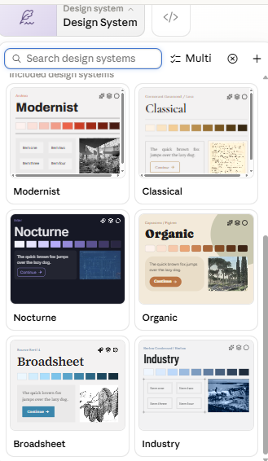
STEP 2 · 디자인 시스템
프리셋 선택 — 입력창 위 Design system 드롭다운
01
입력창 위 Design system 버튼 클릭 —
기본 제공 프리셋 목록 표시
02
프리셋 클릭 — Modernist · Classical · Nocturne ·
Organic · Broadsheet · Industry 중 하나 선택
03
Multi — 여러 디자인 시스템 동시 첨부
+ — 기관 스타일로 새 디자인 시스템 추가

Slide 18
STEP 2 · 프리셋 비교
프리셋 6종 — 보고서용 PPT는 Industry · Broadsheet 권장
프리셋 | 인상 (배경 · 팔레트 · 서체) | 보고서용 적합도
Industry | 흰 배경 · 슬레이트 블루 · 컨덴스드 산세리프 · 표·그리드 | 데이터·표 중심 정책·평가 보고서
Broadsheet | 흰 배경 · 블루 · 신문형 세리프 헤드라인 | 텍스트 비중 높은 분석 보고서
Classical | 크림 배경 · 브라운·골드 · 세리프 | 격식용 — 임원 보고·표지, 데이터 장표에는 약함
Modernist | 크림 배경 · 레드·코랄 · 굵은 서체 | 내부 아이디어 발표용 — 공식 보고서에는 과함
Organic | 베이지 배경 · 올리브·테라코타 · 자연 사진 | 환경·생활 주제 외 부적합
Nocturne | 네이비 다크 배경 · 퍼플 · 다크 모드 | 기술 피칭용 — 인쇄·배포 보고서 비추천
선택 기준 — 흰 배경 · 절제된 팔레트 · 표·차트 친화적 서체. 실습은 Industry(기본)와 Classical(대비용)로 진행
주의 — 프리셋과 프롬프트 색상 지시 충돌
프리셋에는 디자인 관련 내용들이 기본값으로 들어가 있어서, 생성 프롬프트에서 추가적으로 디자인 내용을 넣을 경우 충돌할 수 있음

Slide 19
STEP 2 · 원본 첨부
원본 PDF 첨부 — 정확한 수치의 출발점
입력창 첨부(업로드) 버튼으로 강의자료에 첨부한 PDF 업로드
원본의 정확한 수치·문구 참고를 위해 첨부 필수 — 텍스트만 붙여넣으면 세부 수치가 누락·각색될 가능성
(선택) 로고·브랜드 이미지도 함께 업로드

Slide 20
STEP 2 · 생성
슬라이드 설계도 + 디자인 지시를 붙여넣어 덱 생성(앞서 미리 생성)
첨부한 ‘ppt 생성 설계도 프롬프트.txt’ 를 복사해서 채팅에 붙여넣기

Slide 21
STEP 2 · 프롬프트 팁
구체적일수록, 분량을 명시할수록 좋은 결과
구체적으로
분량 명시
대상·핵심 메시지·맥락 명시
장수를 숫자로 지정
예) "Q1 실적 관련 10장 덱 — 매출 / 제품 업데이트 / 팀 하이라이트 포함"
예) "이사회용 제품 로드맵 15장 임원 개요를 만들어줘"
체크포인트 — 첫 덱이 나오면 한 장씩 점검
① 구조 ② 슬라이드당 글 양 ③ 핵심 메시지의 명확성 ④ 수치와 원본의 일치 여부

Slide 22
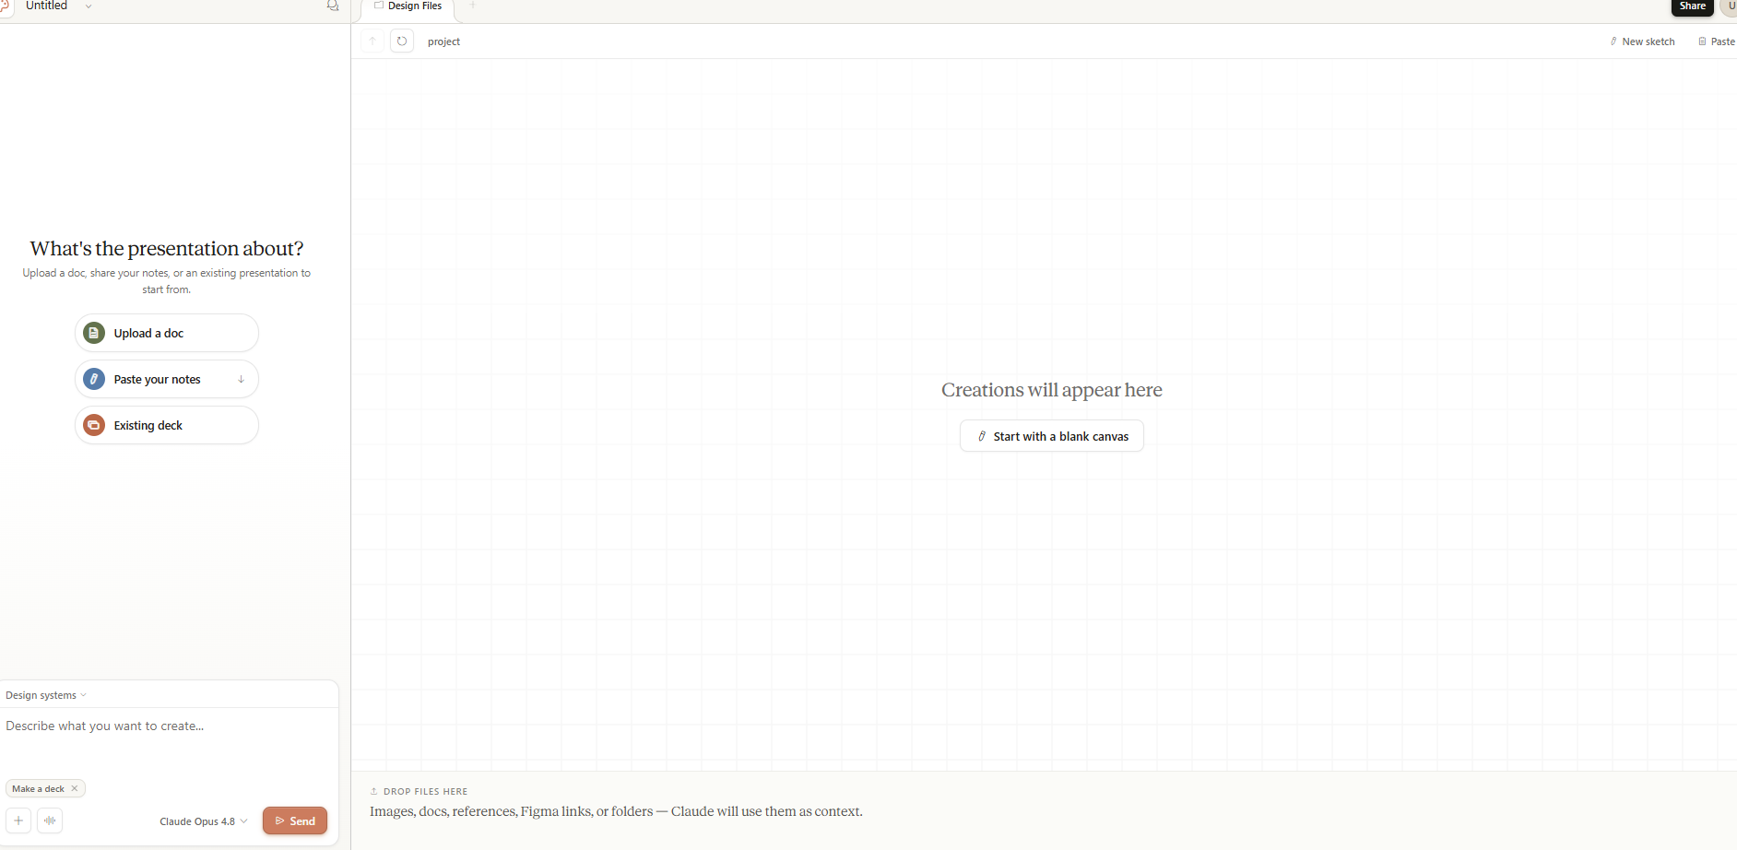
STEP 2 · 화면 구성
왼쪽 채팅 · 오른쪽 캔버스
① Design 진입
사이드바의 Design(팔레트) 아이콘
② 왼쪽 = 채팅
골격·지시를 입력하는 곳
③ 오른쪽 = 캔버스
생성된 슬라이드가 보이는 곳
④ Export → PPTX
오른쪽 위에서 .pptx로 내보내기
작업 중 해당 창을 벗어나면 생성이 중단될 가능성 · UI는 계속 변경 — 실제 화면·아이콘 위치는 다를 수 있음.

Slide 23
PART 4
Claude Design으로 편집하고 Export
STEP 3 · 편집 & 내보내기

Slide 24
STEP 3 · 편집 개요
편집은 네 가지 방법 중 선택
①
②
대화로 수정
인라인 코멘트
큰 구조 변경 · 가장 많이 사용.
특정 요소만 정밀 수정.
③
④
직접 텍스트 편집
슬라이더 · 컨트롤
오타·숫자 등 사소한 수정.
색·간격·레이아웃 톤 조정.
캔버스에서 요소 드래그로 이동·크기 조절·정렬도 가능 (2026. 6. 업데이트 이후).

Slide 25
STEP 3 · ① 대화로 수정
큰 구조 변경은 대화가 가장 강력한 방법
슬라이드 지목 변경 — "○번 슬라이드 제목을 □로 바꾸고, 불릿을 △ 중심으로 다시 써줘."
추가 · 펼치기 — "○번과 □번 사이에 한 장 추가" · "이 섹션을 두 장으로 펼쳐 흐름을 천천히"
차트 생성 — 데이터를 말로 설명하면 적절한 차트 생성. "이 표를 막대그래프로"
애니메이션 — HTML 기반이라 등장 효과 요청 가능. "핵심 수치가 순차적으로 나타나게"
팁 — 슬라이드 번호를 분명히 지목할수록 의도한 부분만 정확히 수정

Slide 26
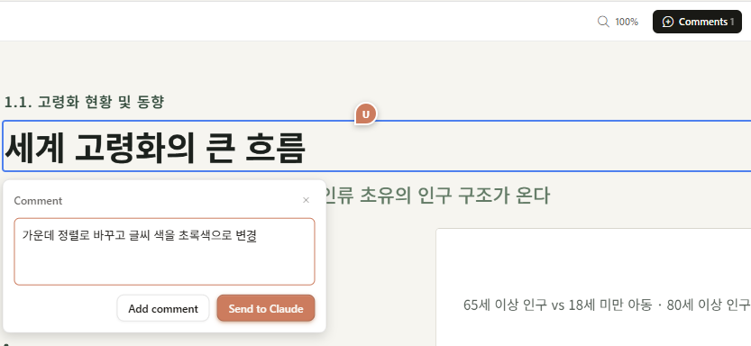
STEP 3 · ② 인라인 코멘트
특정 요소만 정밀 수정
언제
제목·차트·이미지 등 특정 요소만 고칠 때.
어떻게
우측 상단 Comments 버튼 클릭 → 요소 클릭 → 코멘트 입력 → Send to Claude로 해당 부분만 반영.
팁
전체 덱을 다시 생성하지 않아 빠르고, 다른 부분이 그대로 유지.

Slide 27
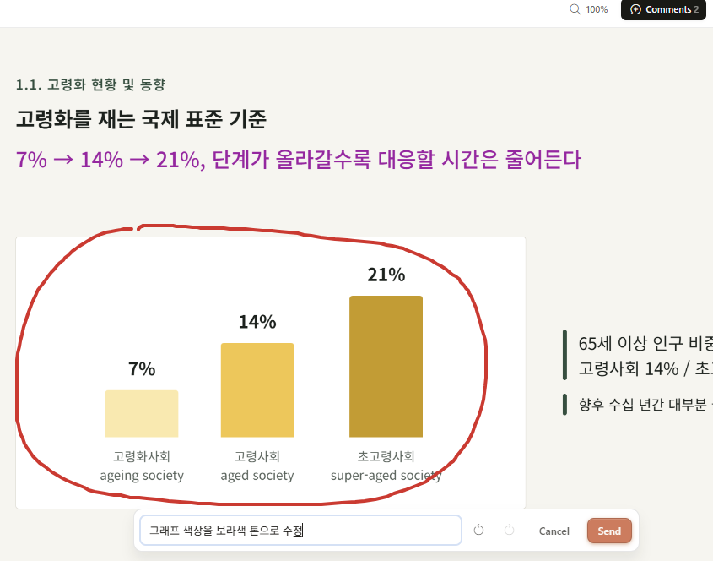
STEP 3 · ② 영역 지정 코멘트
영역을 드래그해 지정 후 수정
언제
요소 하나보다 넓은 특정 영역을 지정해 알리고 싶을 때.
어떻게
Comments 버튼 클릭 → 수정할 영역 드래그 → 코멘트 입력 → Send로 해당 부분만 반영.
팁
전체 덱을 다시 생성하지 않아 빠른 방식.

Slide 28
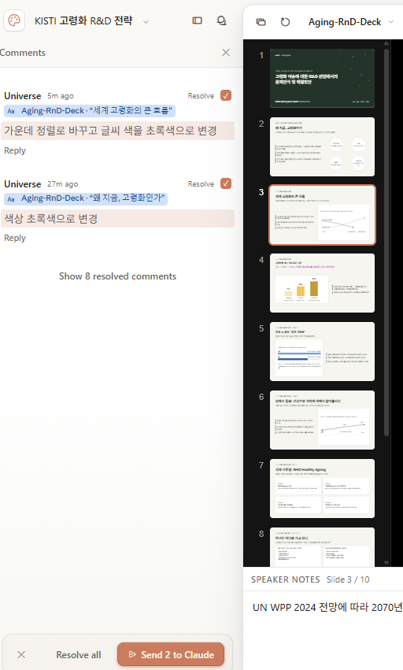
STEP 3 · ② 코멘트 누적 처리
코멘트를 모아 한 번에 반영 — 토큰·시간 절약
언제
여러 코멘트를 모아 한 번에 반영하고 싶을 때.
어떻게
코멘트 입력 후 Add comment로 좌측 목록에 누적 → 채팅창에 "지금까지 쌓인 코멘트를 한 번에 반영해줘" 입력.
팁
건별 수정보다 토큰과 시간 절약.

Slide 29
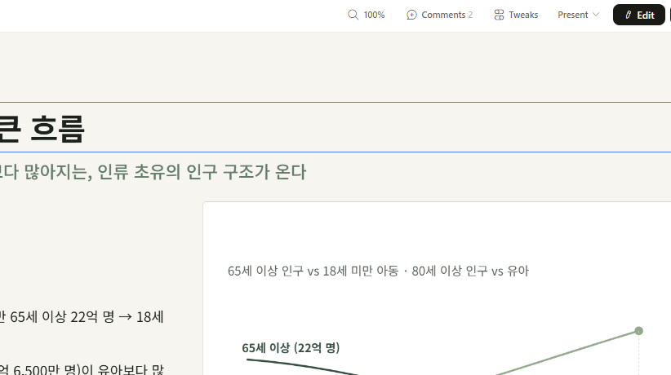
STEP 3 · ③ 직접 텍스트 편집
사소한 텍스트는 직접 수정이 가장 빠른 방법
언제
오타 · 숫자 한 글자 · 짧은 문구 수정.
어떻게
우측 상단 Edit 버튼 클릭 → 편집할 텍스트 클릭 → 커서 진입 후 바로 타이핑으로 수정.
팁
프롬프트가 아까운 미세 수정에 최적.

Slide 30
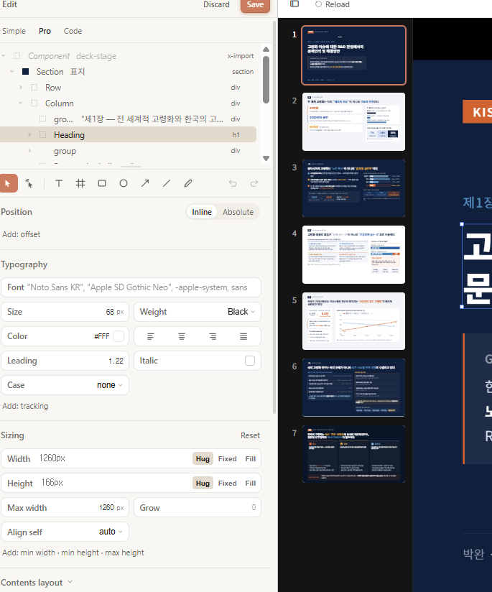
STEP 3 · ④ 슬라이더 · 컨트롤
디자인 톤 조정 — 여백 · 색 · 크기
언제
여백·색·크기 등 디자인 톤을 감각적으로 맞출 때.
어떻게
Edit 버튼 클릭 → 좌측 메뉴의 조절 컨트롤 수정 → 캔버스에서 즉시 확인.

Slide 31
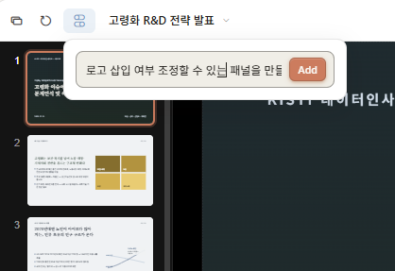
STEP 3 · TWEAKS
편집 도구 자체를 생성 — Tweaks
언제
"로고 켜기/끄기", "슬라이드 번호 표시"처럼 덱 전반에 일관 적용되는 on/off 도구가 필요할 때.
어떻게
Tweaks 버튼으로 원하는 도구 생성 요청(우측 스크린샷)
‘로고 삽입 여부 조정할 수 있는 tweak 패널을 추가해줘’처럼 채팅창에 요청하는 방법이 현재 권장 사항
참고
생성에 시간이 걸려 이번 실습에서는 시연 생략.

Slide 32
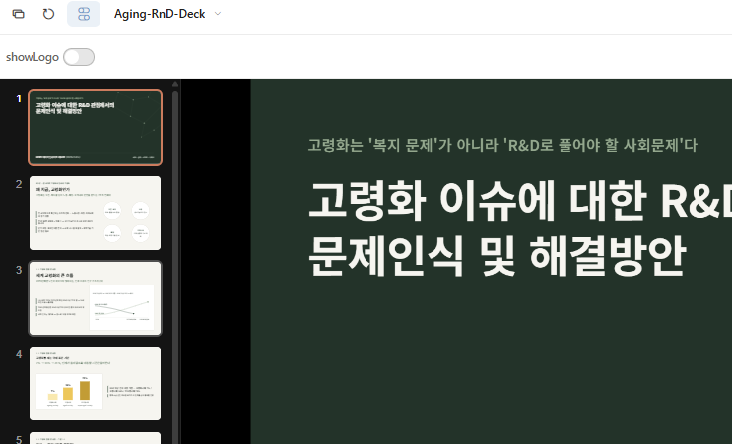
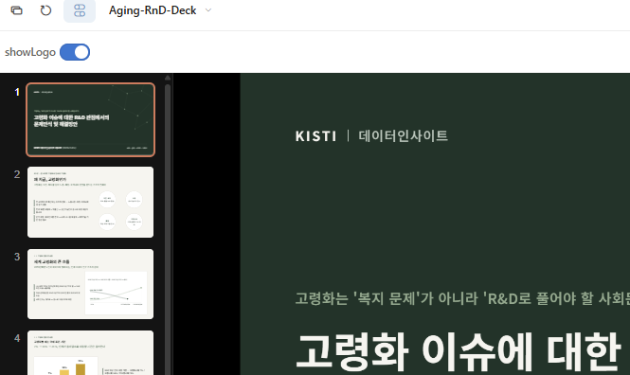
STEP 3 · TWEAKS 예시
토글에 따라 KISTI 로고 On / Off
토글 Off — 로고 없이
토글 On — 로고 표시

Slide 33
STEP 3 · EXPORT
완성본 내보내기 — PPTX · PDF 외 다양한 대상
내보내기 옵션 | 언제 쓰나
PPTX | 파워포인트에서 추가 편집·발표 (가장 일반적)
PDF | 그대로 배포·인쇄
Standalone HTML | 애니메이션·인터랙션을 유지한 공유
프로젝트 .zip | 전체 프로젝트 보관
Send to 파트너 도구 | Canva · Gamma · Miro 등으로 전달해 편집·협업 지속
Hand off to Claude Code | 디자인을 코드 구현 단계로 전달
Export 방법 — 캔버스 상단의 Share → Export → 형식 선택 → PPTX 선택 시 파워포인트 파일 다운로드
주의 — 2026. 8. 기준
PPTX로 내보내면 글자 줄바꿈이 원본과 달라지는 경우 존재. 수정을 Claude Design에서 모두 마친 뒤 PDF로 내보내면 원본과 동일하게 출력.

Slide 34
PART 5
기관 디자인 시스템 직접 만들기

Slide 35
심화 · 왜 만드나
기관 디자인 시스템 — 한 번 설정하면 모든 프로젝트에 자동 적용 가능
채팅창 하단에 Design systems -> + 버튼 클릭
기본 프리셋 — 범용 스타일
기관 디자인 시스템
6종 기본 제공 · 선택 즉시 사용
색·서체는 고정, 기관 로고·서체·규격은 미반영
보고서마다 프롬프트로 로고·색을 다시 지시 필요
작성자마다 결과물 톤이 달라져 기관 문서 일관성 확보 어려움
로고·기관색·서체·레이아웃 규칙을 한 번 등록
팀원 전체에 share하여 일관적인 브랜드의 PPT 가능
프롬프트에서 디자인 지시 생략 → 내용 설계에 집중

Slide 36
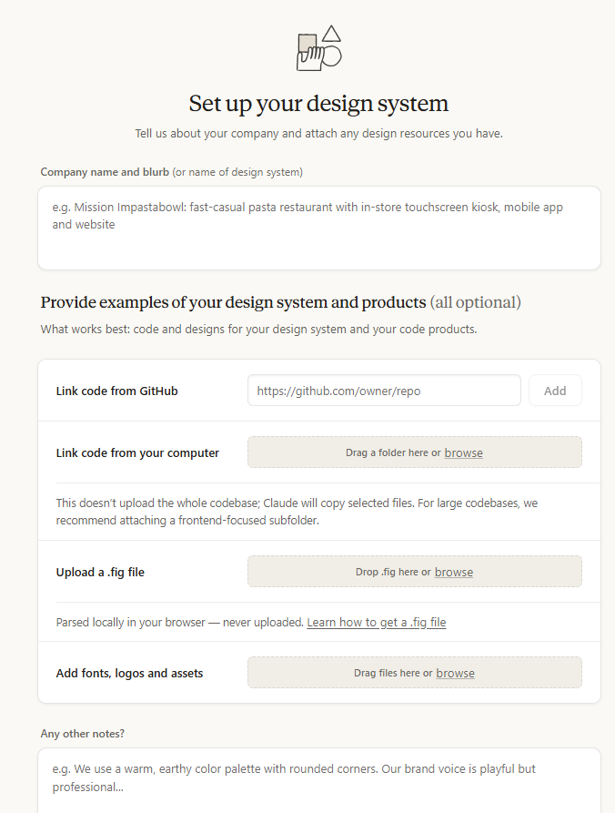
심화 · 설정 창 입력
입력 항목 — 이름 · 브랜드 Asset · 디자인 지시사항
Company name and blurb
디자인 시스템 이름 + 용도 1~2문장. 예) 'KISTI 보고서용’. 나중에 선택 화면에서 구분하는 라벨.
Add fonts, logos and assets
표준 보고서 PPT 템플릿 > 로고(SVG·PNG) > CI 가이드 PDF > 지정 서체(.ttf/.otf) 순으로 디자인 일관성 효과 좋음
스펙 서술 보다 실제 완성물이 효과적.
Any other notes
파일로 전달되지 않는 규칙을 문장으로 — 색 hex · 서체명 · 흰 배경·장식 최소화 · 로고 위치 · 슬라이드당 메시지 문체 등

